Slide 1
Inntektssikring i velferdsstaten
Knut Røed
Referanser finnes i:
Knut Røed (2012): Active Social Insurance,
IZA Journal of Labor Policy, Vol. 1:8
(http://www.izajolp.com/content/1/1/8)

Slide 2
Forsikring fremmer velferd
Risikoaversjon: Forsikring mot “uhell” som tar bort folks livsgrunnlag er velferdsfremmende.
Markedet kan ikke levere slik forsikring: Asymmetrisk informasjon og «uheldig utvalg».
Et kollektivt forsikringsselskap: Forsikring mot inntektstap på grunn av arbeidsledighet eller uførhet er pålagt og organisert av staten.

Slide 3
Fordelingshensyn
Like muligheter for alle
Forebygging av fattigdom og «utenforskap»
Små forskjeller

Slide 4
Atferdsrisiko (moral hazard)
Forsikring svekker insentiver til å unngå inntektsbortfall
  Tap for samfunnet: For mye inntektsbortfall
Men forsikring kan også bidra til bedre risikoavveininger
  Gevinst for samfunnet: Utjevning av individuell og samfunnsmessig risiko

Slide 5
Overforbruk av inntektssikring?
Omlag 15 % av befolkningen i yrkesaktiv alder tilnærmet helt utenfor arbeidsmarkedet på grunn av sykdom eller funksjonshemming
  310.000 uførepensjonister, hvorav 82 % helt uføre
  152.000 mottakere av arbeidsavklaringspenger
  Om lag 2 % ute på grunn av arbeidsledighet

Slide 6
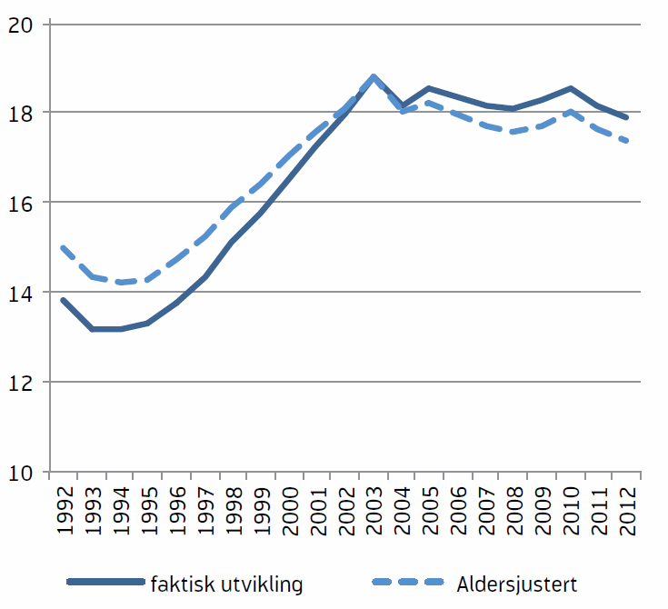
Økning i bruken av helserelaterte ytelser?
Mottakere av helserelaterte ytelser som andel av befolkningen. Faktisk og aldersjustert utvikling (Kann, Bragstad, Thune, 2013).

Slide 7
Smitteeffekter?
Bidrar økt bruksrate til senket terskel og dermed til enda høyere bruksrate?
Ja, i noen grad
(Rege et al., 2012; Bratberg et al., 2012; Dahl et al., 2013; Markussen og Røed, 2015)

Slide 8
Parametere i vårt kollektive forsikringsselskap
Inngangskrav: Kriterier for å motta stønad
  “Skadens” karakter
  Tidligere inntekt
Ytelsesnivå: Minimum, maksimum, og kompensasjonsgrad
  Beveridge vs Bismarck (minstenivå vs standardsikring)
Kostnadsdeling: Egenandel for mottaker eller arbeidsgiver (experience rating)
Varighet: Ventetid og tidsbegrensning
Betingelser knyttet til egen atferd: Jobbsøking, deltakelse i tiltak/aktivitet.

Slide 9
Kilder til atferdsrisiko
For personer: Utsikten til en arbeidsfri inntekt kan virke dempende på anstrengelsene for å klare seg selv.
  For lite aktiv jobbsøking
  For kresne
  For lite innsats for å forebygge tap av arbeid
  For mye sykefravær
  For lite vekt på reelle jobbmuligheter ved valg av utdanning

Slide 10
Hva sier empirien?
De økonomiske motivasjonsfaktorene har en viss betydning:
  Høyere kompensasjonsgrad medfører lengre arbeidsledighetsforløp og høyere sykefravær
  (Røed og Zhang, 2003; 2005; Henrekson og Persson, 2004).
  Overgangsraten fra dagpenger (sykepenger) til arbeid øker markert når den maksimale varigheten av dagpenger (sykepenger) nærmer seg slutten
  (Røed, og Westlie, 2012; Markussen et al., 2011)
  Ventetid (karensdager) er et tveegget sverd: Kan medføre mer trygdebruk.
  (Pettersson-Lidbom og Skogman Thoursie, 2013)

Slide 11
Kilder til atferdsrisiko
For bedrifter: Muligheten til å velte kostnadene ved nedbemanning og utstøtning over på fellesskapet kan virke dempende på «inkluderingsanstrengelsene»
  For mye permittering/nedbemanning
  For stor aktivitet i næringer som må gjøre dette ofte
  For liten innsats for å holde på folk med redusert arbeidsevne
  For liten innsats for å begrense langtids sykefravær
  For lite hensyn til konsekvensene av omstillingsprosesser

Slide 12
Hva sier empirien?
De økonomiske motivasjonsfaktorene har en viss betydning:
  Jo mer bedriften må dekke av lønnskostnadene ved ansattes sykefravær jo lavere blir sykefraværet.
  (Fevang et al., 2014)

Slide 13
Velferd og migrasjon:
Inntektssikring i et åpent europeisk arbeidsmarked

Slide 14
Innvandring til Norge fra nye EU-land

Slide 15
Migrasjon og velferdsstat
(NOU 2011:7)
Velferdsstatens utforming kan påvirke omfang og sammensetning av innvandring.
  Rask opparbeidelse av trygderettigheter gir motiv til å ta imot «dårlige» jobber.
Velferdsstatens utforming påvirker bruken av sosiale forsikringsordninger blant dem som til enhver tid er omfattet av den.
  Høy kjøpekraft ved eksport – gir høye effektive kompensasjonsgrader.

Slide 16
Forsterkede atferdsrisikoproblemer?
For personer: Mer fristende å reise til en raus velferdsstat hvis man har høy sannsynlighet for å bli avhengig av den.
  Innvandrere mer sårbare for konjunktursvingninger
  Mindre tilpasningsdyktige ved tap av arbeid – men svake insentiver til returmigrasjon
  Høyere effektive kompensasjonsgrader
For bedrifter: Lønnsomt å hente inn lavproduktiv arbeidskraft med kort forventet yrkeskarriere og med god «uttelling» i velferdsstaten.
  Dette problemet kan bli forsterket av den nye generelle adgangen til midlertidige ansettelser!

Slide 17
Kan vi lære av historien?
Den første gruppen av arbeidsinnvandrere fra lavinntektsland 1971-75

Slide 18
Sysselsetting, arbeidsinntekt, samlede overføringer, og uførerater
Mannlige arbeidsinnvandrere fra Pakistan og Tyrkia 1971-75 (mellom 17 og 36 år på innvandrings-tidspunktet og fortsatt bosatt i Norge ved utgangen av 2010) og to norske «kontrollgrupper»

Slide 19
Arbeid og uførhet blant eldre (over 60 år)
Mannlige arbeidsinnvandrere fra Pakistan og Tyrkia 1971-75 (mellom 17 og 36 år på innvandrings-tidspunktet og fortsatt bosatt i Norge ved utgangen av 2010) og to norske «kontrollgrupper»

Slide 20
Har historien gjentatt seg for andre innvandrergrupper?

Slide 21
Arbeidsledighet blant innvandrere fra Øst-Europa: Andel med dagpenger
Andel med mottak av dagpengeytelser blant innvandrere fra Øst-Europa, samt norsk sammenligningsgruppe 2006-2012.
Note: Figurene er betinget på at man var sysselsatt i 2008 og fortsatt bosatt i Norge i 2012. Viser dagpengemottakere den 28. hver måned.

Slide 22
Arbeidsledighetsrater i Norge 3. kv. 2014, etter landbakgrunn
Kilde: Statistisk sentralbyrå

Slide 23
Må inntektssikringen kuttes for å sikre velferdsstatens bærekraft?
Eller finnes det andre alternativer?

Slide 24
Jobb istedenfor trygd?

Slide 25
To prinsipper for inntektssikring
Sikre inntekten direkte
Sikre muligheten til å skaffe seg en inntekt gjennom eget arbeid – om nødvendig tilpasset begrensninger i arbeidsevnen.

Slide 26
Arbeid og helse
Ingen naturlov at sykdom, skade, eller funksjonshemning er uforenlig med arbeid.
Arbeid er normalt helsefremmende – selv om det finnes mange helseskadelige jobber og arbeidsforhold.

Slide 27
Arbeidsledighet, helseproblem, eller motivasjonsproblem?
Høyst uklart skille – ledighet i forhold til en jobb – sykdom i forhold til en annen – uvilje i forhold til en tredje.
Manglende jobbmuligheter «gyldig» hensyn ved vurdering av rett til uføretrygd.
  Tap av arbeid øker risikoen for påfølgende uføretrygding
    Risikoen dobles for menn og øker med om lag 50 % for kvinner (Bratberg, Fevang, Røed, 2013).

Slide 28
Fra ledighet til sykdom?

Slide 29
Den norske «arbeidslinja»
Basert på inntektssikring – men bare som «siste utvei»
Mye fokus på tilbudssiden
  Kvalifisering med sikte på å igjen å kunne konkurrere i det «ordinære» arbeidsmarkedet
  Insentiver: Det skal lønne seg jobbe!
    Jfr. debatten om barnetillegg i uføretrygden
Lite fokus på etterspørselssiden

Slide 30
Blandede resultater
Mange uten arbeid etter kvalifisering – selv om de er motivert
  6 måneder etter avgang fra «arbeidsavklaringspenger» er bare 22 % i arbeid
  (Kann, Kristoffersen, og Thune, Arbeid og velferd No. 1/2013)
Manglende jobbmuligheter blokkerer «insentivkortet»

Slide 31
Tid for å endre balansepunktet?

Slide 32
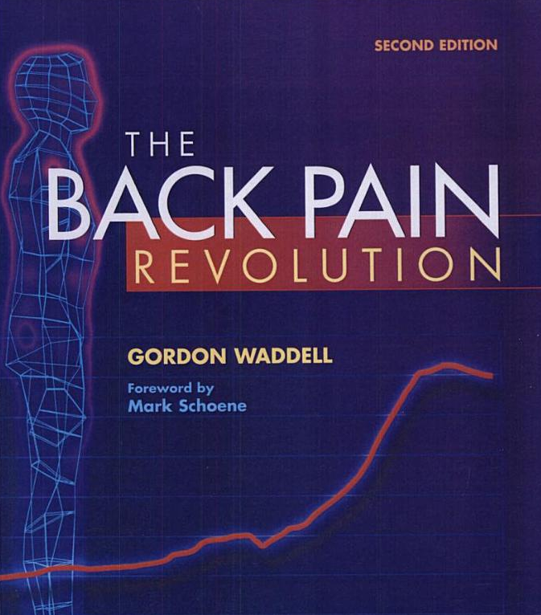

Slide 33
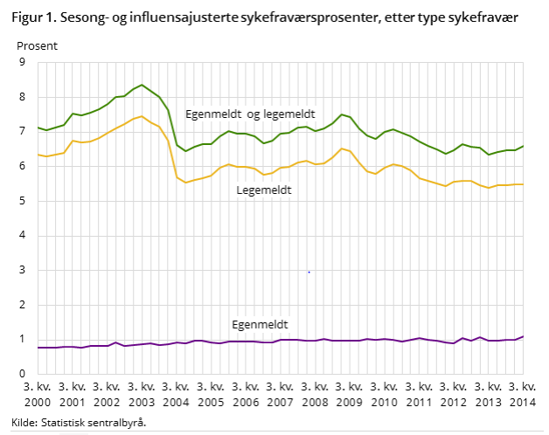
Sykefravær i Norge 2000-2014:
«Mellomløsningen» virker!

Slide 34
Anslåtte virkninger av gradert sykmelding for fravær over 8 uker
 | Effekten av gradert sykmelding
Varighet av fraværet | -66,1 dager
Antall tapte arbeidsdager | -90,1 dager
Antall fravær og trygdedager de neste to årene | -79,1 dager
Andel sysselsatt to år senere | 15,9 prosentpoeng
Antall observasjoner | 340 586
Markussen, Mykletun, Røed (2012): The Case for Presenteeism,
Journal of Public Economics

Slide 35
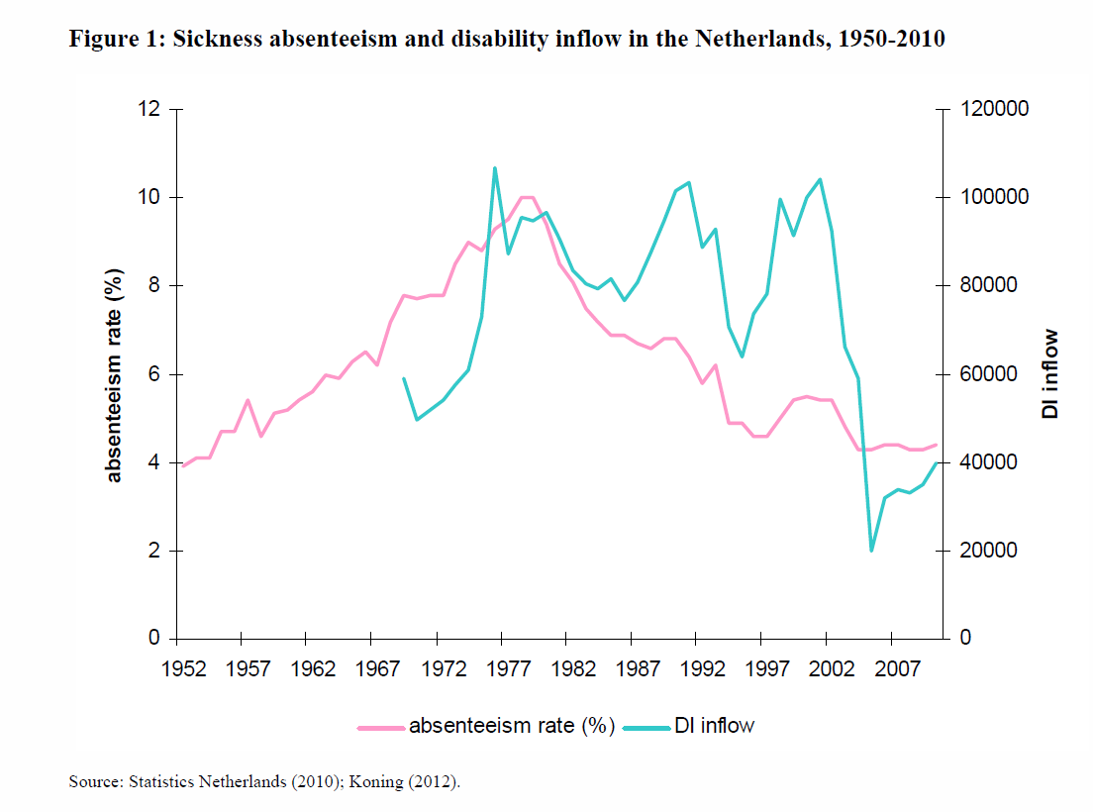
Se til Nederland?

Slide 36
Jobb istedenfor trygd?

Slide 37
Ja, hvis det virkelig gikk an…
Atferdsrisiko og seleksjon:
  Bortfallet av (utsikten til) arbeidsfri inntekt reduserer atferdsrisikoproblemet
    og eksportmuligheten blir i praksis borte
  Mindre attraktivt system for personer som egentlig kan klare seg selv
Utnyttelse av produktive ressurser
  Også personer med redusert arbeidsevne kan bidra

Slide 38
Forslag
(Holden, S. Markussen, S og Røed, K. (2012): Arbeid til alle? Samfunnsøkonomen nr. 9, 2012)
Gradering hovedregel for alle nye varige stønadsforløp – også uføreytelser
Uføreytelser bør være betinget av at mottaker stiller sin gjenværende arbeidsevne til disposisjon for arbeidsmarkedet
Gradering bør i utgangspunktet ta form av reduserte krav til ytelse/produksjon – ikke mer fritid
Mye mer må gjøres for sikre etterspørselen etter denne arbeidskraften, og om nødvendig bør offentlig sektor opptre som «employer of last resort».

Slide 39
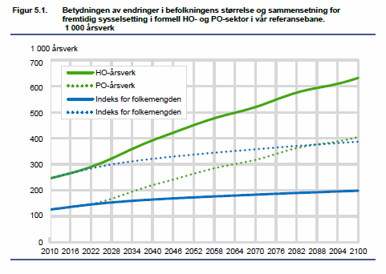
Betydelig behov for arbeidskraft i årene som kommer – særlig innenfor helse- og omsorgssektoren
Fra Holmøy, Kjelvik, og Strøm: «Behovet for arbeidskraft i helse- og omsorgssektoren fremover» SSB-rapport 2014/14

Slide 40
Innvendinger
Fortrengning
  I mikro: Ja
  I makro: Nei (Husk the «lump-of-labor-fallacy»)
Redusert effektivitet i offentlig sektor
  I den enkelte virksomhet: Ja
  I sektoren som helhet: Nei
Misbruk og konkurransevridning
  Et reelt problem - kan motvirkes ved gode og grundige arbeidsevnevurderinger
Senket trygdeterskel
  En reell risiko – men kanskje overdrevet?

Slide 41
Konklusjon
Dagens system for inntektssikring er under press:
  Positiv trend i bruksrater
  Demografiske endringer
  Åpent europeisk arbeidsmarked
Et alternativ til kutt er å gjøre ordningene mer basert på inntekt gjennom (tilpasset) arbeid, og mindre basert på overføring av arbeidsfri inntekt.

